Slide 1

Développement front
MMI 3 – TP#4 S5

Slide 2
Danielo JEAN-LOUIS

Slide 3
Nodejs
Outil permettant l’utilisation du javascript côté serveur
  Utilisation des mêmes fonctions sauf celles manipulant une page
  Nouvelles fonctions permettant l’accès au système : dossiers, fichiers…
  Basé sur le moteur js de Chrome : V8
Notes:
La balise <img> permet d’afficher des images
La balise <br> permet de faire un saut de ligne (faire “entrée” dans du texte html ne fonctionnera pas)
La balise <hr> affiche une ligne séparatrice horizontale

Slide 4
Nodejs
Eco-système vaste ayant permis l’émergence d’outils variés et utiles pour les développeurs front
  Création d’application natives
  Système d’exploitation
  Bundlers
  ...
Notes:
La balise <img> permet d’afficher des images
La balise <br> permet de faire un saut de ligne (faire “entrée” dans du texte html ne fonctionnera pas)
La balise <hr> affiche une ligne séparatrice horizontale

Slide 5
Bundlers
Outils nécessitant nodejs pour fonctionner
Améliorent l’environnement de développement front-end
  Indispensables de nos jours
Source(s) :
https://snipcart.com/blog/javascript-module-bundler
Notes:
La balise <img> permet d’afficher des images
La balise <br> permet de faire un saut de ligne (faire “entrée” dans du texte html ne fonctionnera pas)
La balise <hr> affiche une ligne séparatrice horizontale

Slide 6
Bundlers
Optimisent les ressources (de tous types)
Corrigent le problème d’interdépendances entre les fichiers js
Peuvent éliminer le code non utilisé
Source(s) :
https://snipcart.com/blog/javascript-module-bundler
Notes:
La balise <img> permet d’afficher des images
La balise <br> permet de faire un saut de ligne (faire “entrée” dans du texte html ne fonctionnera pas)
La balise <hr> affiche une ligne séparatrice horizontale

Slide 7
Bundlers
Compilent les ressources dans des formats compréhensibles par un navigateur
  Tous les bundlers fonctionnent de cette façon
Source(s) :
https://snipcart.com/blog/javascript-module-bundler
Notes:
La balise <img> permet d’afficher des images
La balise <br> permet de faire un saut de ligne (faire “entrée” dans du texte html ne fonctionnera pas)
La balise <hr> affiche une ligne séparatrice horizontale

Slide 8
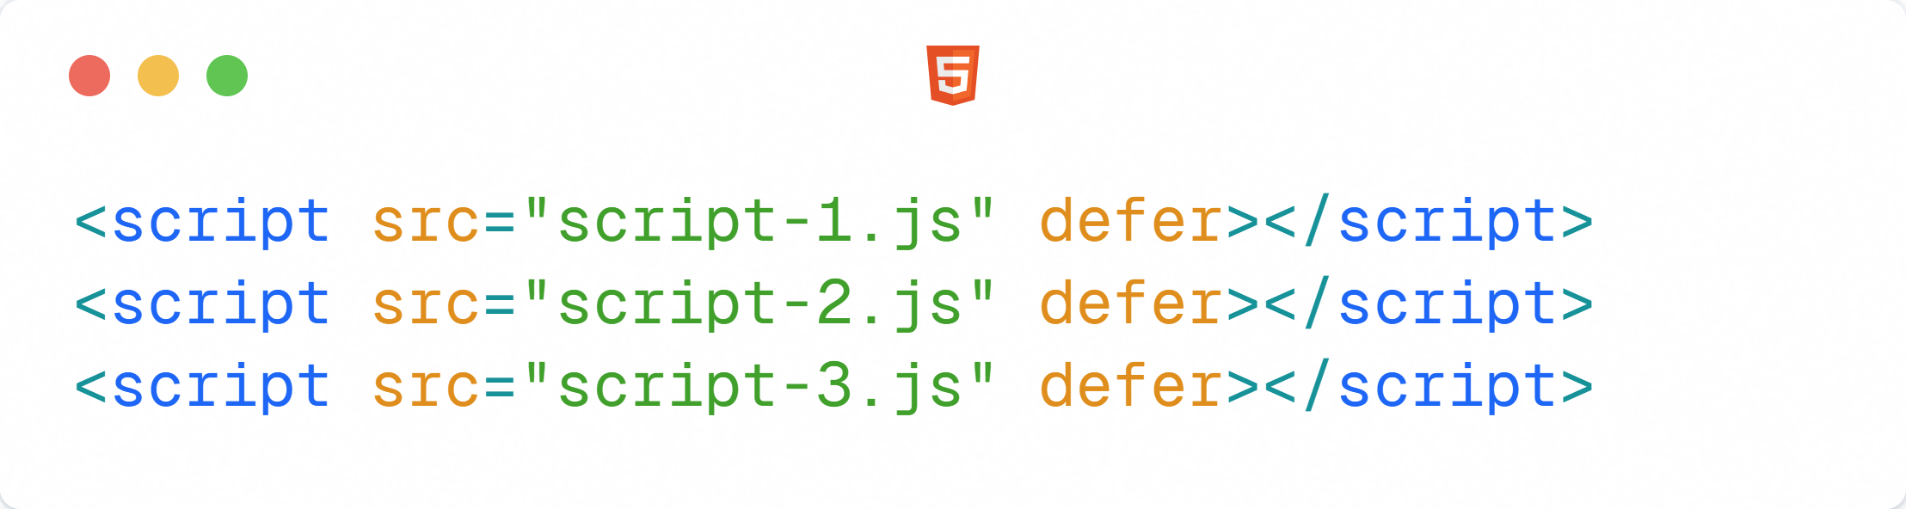
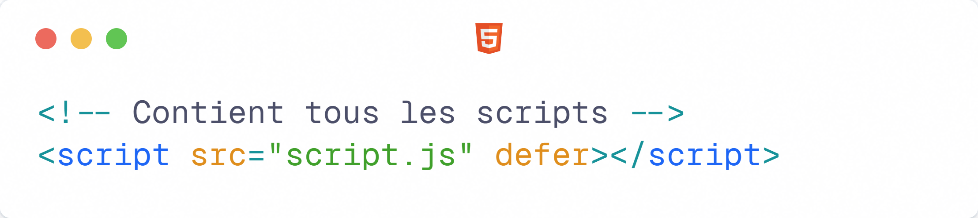
Bundlers
Chargement de scripts multiples. Attention à leur ordre
Généré par un bundler, il respecte l’ordre des dépendances et les contient toutes
Notes:
La balise <img> permet d’afficher des images
La balise <br> permet de faire un saut de ligne (faire “entrée” dans du texte html ne fonctionnera pas)
La balise <hr> affiche une ligne séparatrice horizontale

Slide 9
Bundlers
Importent des fichiers en tout genre dans le javascript
  En fonction de la configuration
Importent des modules
Source(s) :
https://snipcart.com/blog/javascript-module-bundler
Notes:
La balise <img> permet d’afficher des images
La balise <br> permet de faire un saut de ligne (faire “entrée” dans du texte html ne fonctionnera pas)
La balise <hr> affiche une ligne séparatrice horizontale

Slide 10
Module javascript
Se base sur la programmation modulaire
  Découpage du code en unités autonomes
  Limite le code spaghetti
Peut exporter plusieurs modules
  Fonctions, constantes, classes...
Peut importer plusieurs modules
Source(s) :
https://developer.mozilla.org/fr/docs/Web/JavaScript/Reference/Statements/export
https://developer.mozilla.org/fr/docs/Web/JavaScript/Reference/Statements/import
Notes:
La balise <img> permet d’afficher des images
La balise <br> permet de faire un saut de ligne (faire “entrée” dans du texte html ne fonctionnera pas)
La balise <hr> affiche une ligne séparatrice horizontale

Slide 11
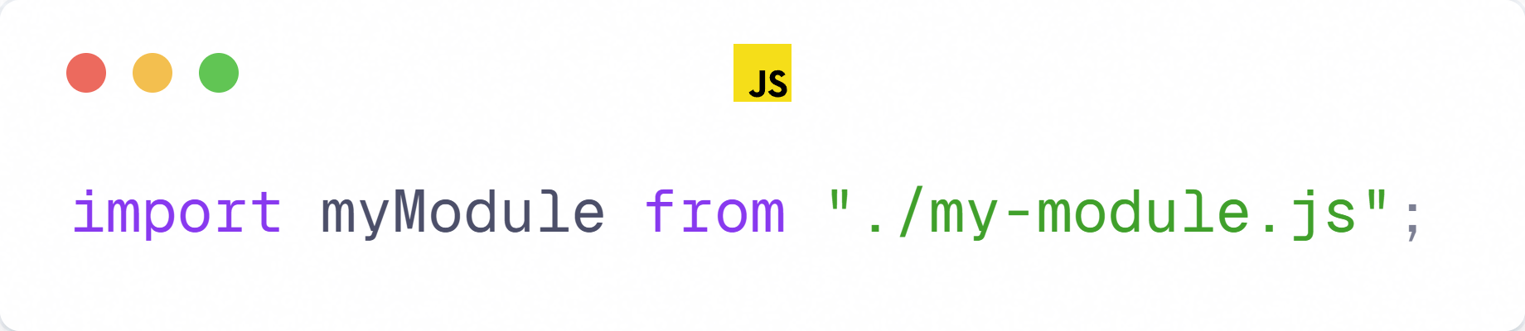
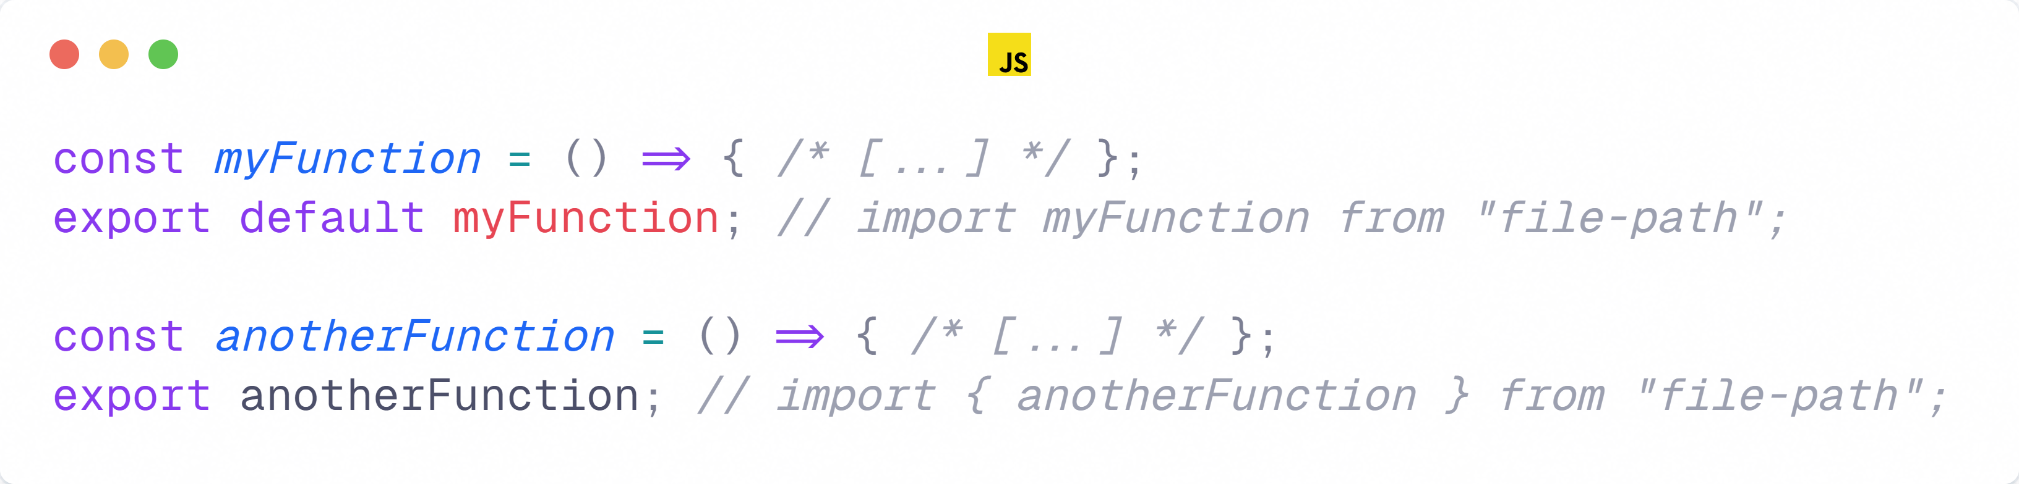
Modules javascript
Import du module par défaut du fichier my-module
Exports de modules, un par défaut et un autre nommé
Source(s) :
https://developer.mozilla.org/fr/docs/Web/JavaScript/Reference/Statements/export
https://developer.mozilla.org/fr/docs/Web/JavaScript/Reference/Statements/import
Notes:
La balise <img> permet d’afficher des images
La balise <br> permet de faire un saut de ligne (faire “entrée” dans du texte html ne fonctionnera pas)
La balise <hr> affiche une ligne séparatrice horizontale

Slide 12
Module javascript - Conseils
Éviter l’importation cyclique :
  A importe B. B importe A
Privilégier l’import à la demande si possible
Limiter la taille des modules
Source(s) :
https://developer.mozilla.org/fr/docs/Web/JavaScript/Reference/Statements/export
https://developer.mozilla.org/fr/docs/Web/JavaScript/Reference/Statements/import
Notes:
La balise <img> permet d’afficher des images
La balise <br> permet de faire un saut de ligne (faire “entrée” dans du texte html ne fonctionnera pas)
La balise <hr> affiche une ligne séparatrice horizontale

Slide 13
Module javascript – CommonJS vs ES Modules
 | CommonJS (cjs) | ES Modules (esm)
mots-clés | require(), module.exports, exports
Chargement | Synchrone, possibilité d’importer sous condition | Synchrone et asynchrone. Import conditionnel uniquement asynchrone
Tree shaking (suppression code mort) | Très limité pour les bundlers | 100% compatible
Compabilité | Nodejs (historiquement) | Navigateurs et nodejs
Extension (par convention) | .js ou .cjs | .js ou .mjs. Ne pas oublier { “type”: “module”} dans le fichier package.json
Préférez toujours ES Modules, plus moderne, plus compatible
Notes:
La balise <img> permet d’afficher des images
La balise <br> permet de faire un saut de ligne (faire “entrée” dans du texte html ne fonctionnera pas)
La balise <hr> affiche une ligne séparatrice horizontale

Slide 14
Liste de bundlers (non exhaustive)
Browserify (l’un des pionniers) - désuet
Grunt / Gulp (gestionnaires de tâches) - désuets
Webpack
Rollup (utilisé par Vite)
Parcel
...
Vite
Source(s) :
https://snipcart.com/blog/javascript-module-bundler
Notes:
La balise <img> permet d’afficher des images
La balise <br> permet de faire un saut de ligne (faire “entrée” dans du texte html ne fonctionnera pas)
La balise <hr> affiche une ligne séparatrice horizontale

Slide 15
Vite
(Autre) Bundler
Fonctionne avec Nodejs
Se greffe à Rollup (autre bundler)
Crée par Evan You, créateur de VueJS
Gère les MPA et les SPA
Source(s) :
https://vitejs.dev/
Notes:
La balise <img> permet d’afficher des images
La balise <br> permet de faire un saut de ligne (faire “entrée” dans du texte html ne fonctionnera pas)
La balise <hr> affiche une ligne séparatrice horizontale

Slide 16
Vite
Fonctionne clé en main
  npm create vite@latest
Dernière version majeure en date : v8 (2026)
Nécessite très peu de configuration par défaut
Recharge la page après chaque changement
  Plus besoin de le faire soi-même
Source(s) :
https://vitejs.dev/
Notes:
La balise <img> permet d’afficher des images
La balise <br> permet de faire un saut de ligne (faire “entrée” dans du texte html ne fonctionnera pas)
La balise <hr> affiche une ligne séparatrice horizontale

Slide 17
Vite
Gère les frameworks js : Angular, React…
  Via plugins
Supporte le code-splitting
  Découpage du code pour le charger de façon asynchrone
Importe les ressources de tout type dans le javascript (image, css...)
  Via plugins
Source(s) :
https://vitejs.dev/
Notes:
La balise <img> permet d’afficher des images
La balise <br> permet de faire un saut de ligne (faire “entrée” dans du texte html ne fonctionnera pas)
La balise <hr> affiche une ligne séparatrice horizontale

Slide 18
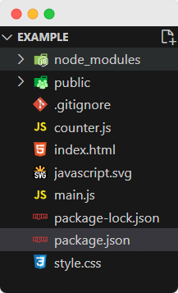
Vite
Après avoir installé les dépendances (npm install), nous sommes prêts à travailler (npm run dev)
Source(s) :
https://vitejs.dev/
Notes:
La balise <img> permet d’afficher des images
La balise <br> permet de faire un saut de ligne (faire “entrée” dans du texte html ne fonctionnera pas)
La balise <hr> affiche une ligne séparatrice horizontale

Slide 19
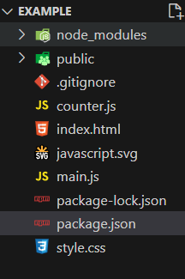
Vite
Contient les dépendances externes. Fichiers qui ne seront pas surveillés / optimisées par vite
Source(s) :
https://vitejs.dev/
Notes:
La balise <img> permet d’afficher des images
La balise <br> permet de faire un saut de ligne (faire “entrée” dans du texte html ne fonctionnera pas)
La balise <hr> affiche une ligne séparatrice horizontale

Slide 20
Vite – Dossier public/
Contient toutes les ressources qui n’ont pas besoin d’être gérées par vite
  Ex : reset.css, favicon...
Chemin doit être absolu et sans "public/" dedans
  Ex : "public/icon.png" → "/icon.png"
Source(s) :
https://vitejs.dev/
https://vitejs.dev/guide/assets.html#the-public-directory
Notes:
La balise <img> permet d’afficher des images
La balise <br> permet de faire un saut de ligne (faire “entrée” dans du texte html ne fonctionnera pas)
La balise <hr> affiche une ligne séparatrice horizontale

Slide 21
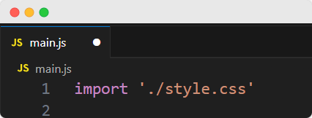
Vite – Différences avec l’existant
Gestion du CSS dans le javascript
  On importe le CSS dans nos fichiers javascript
Source(s) :
https://vitejs.dev/
Notes:
La balise <img> permet d’afficher des images
La balise <br> permet de faire un saut de ligne (faire “entrée” dans du texte html ne fonctionnera pas)
La balise <hr> affiche une ligne séparatrice horizontale

Slide 22
Pratiquons ! - Vite (Partie 1)
Pré-requis :
Avoir la ressource ressources/vite
A télécharger ici : https://github.com/DanYellow/cours/raw/refs/heads/main/s5-developpement-front/travaux-pratiques/numero-4/s5-developpement-front_travaux-pratiques_numero-4.ressources.zip

Slide 23
Vite
Extensible via un système de plugins
  Rajoute de nouvelles fonctionnalités et nouveaux types d’imports dans les fichiers javascript comme les préprocesseurs CSS
Source(s) :
https://github.com/vitejs/awesome-vite#plugins
Notes:
La balise <img> permet d’afficher des images
La balise <br> permet de faire un saut de ligne (faire “entrée” dans du texte html ne fonctionnera pas)
La balise <hr> affiche une ligne séparatrice horizontale

Slide 24
Préprocesseurs CSS
Méta-langages CSS
Ne sont pas lus par les navigateurs
  Doivent être compilés en CSS
Permettent de simplifier l’écriture du CSS
SCSS est le plus populaire
Source(s) :
https://www.alsacreations.com/article/lire/1717-les-preprocesseurs-css-c-est-sensass.html
https://developer.mozilla.org/fr/docs/Glossary/CSS_preprocessor

Slide 25
Préprocesseurs CSS
Utilisent une syntaxe proche du CSS
Apportent de nouvelles fonctionnalités
  Imbrication de sélecteurs
    Limite la répétition de code
  Conditions / boucles
  Variables compilées – Elles ne sont pas modifiables dans le CSS
  ...
Source(s) :
https://www.alsacreations.com/article/lire/1717-les-preprocesseurs-css-c-est-sensass.html
https://developer.mozilla.org/fr/docs/Glossary/CSS_preprocessor

Slide 26
Préprocesseurs CSS
Ne jamais éditer le fichier CSS compilé
  Les modifications seront écrasées à la modification du fichier source
Source(s) :
https://www.alsacreations.com/article/lire/1717-les-preprocesseurs-css-c-est-sensass.html
https://developer.mozilla.org/fr/docs/Glossary/CSS_preprocessor

Slide 27
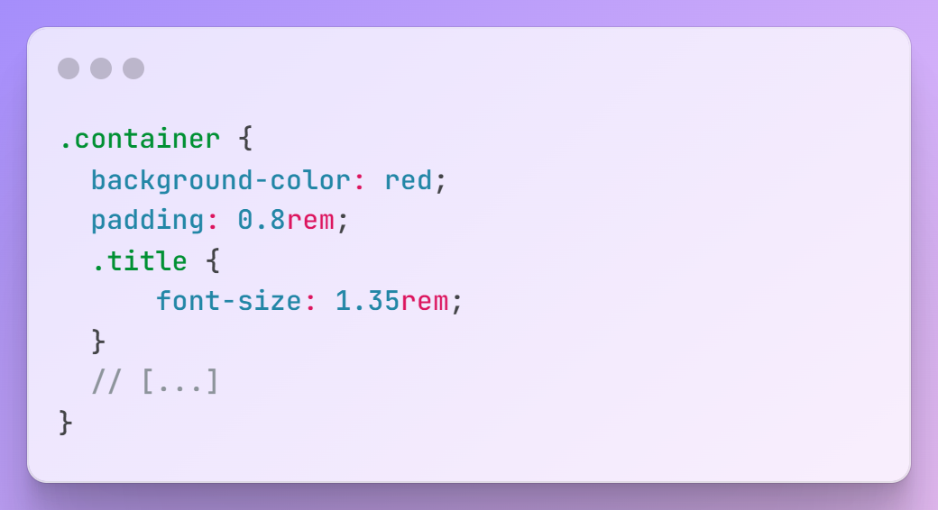
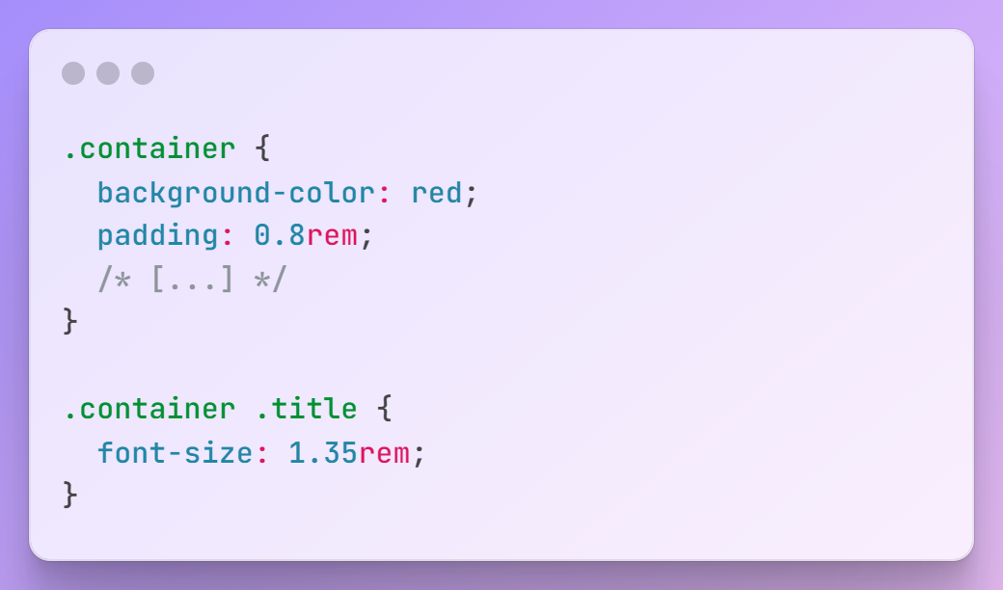
Préprocesseurs CSS – Exemple SCSS
Le code CSS, une fois compilé
↑
Code SCSS
Source(s) :
https://grafikart.fr/tutoriels/differences-sass-scss-329
https://la-cascade.io/se-lancer-dans-sass/
https://sass-lang.com/

Slide 28
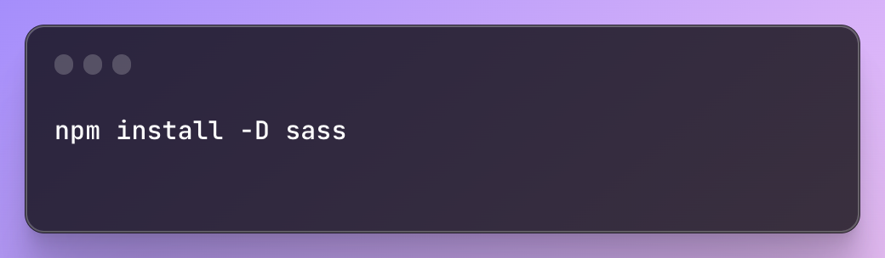
Préprocesseurs CSS – SCSS et Vite
SCSS fonctionne avec Vite dès l’installation de SCSS dans le projet
Une fois installé, vous pouvez importer des fichiers .scss dans le javascript
Source(s) :
https://vitejs.dev/guide/features.html#css-pre-processors

Slide 29
Préprocesseurs CSS
Fonctionnalité d’imbrication est disponible et bien gérée nativement en CSS maintenant (CSS Nesting – voir source)
Source(s) :
https://developer.mozilla.org/en-US/docs/Web/CSS/CSS_nesting/Using_CSS_nesting

Slide 30
PostCSS
Package ajoutant de nouvelles fonctionnalités à CSS avec la syntaxe officielle à venir
  Nesting, mixins, linter…
Se rapproche du CSS en terme de syntaxe
Extensible via des plugins
Géré nativement par Vite
Utilisation recommandée par Vite au lieu de SASS / SCSS
Source(s) :
https://github.com/postcss/postcss

Slide 31
CSS Nesting / Imbrication de style
Inspiré par les préprocesseurs CSS
  Utilise la même syntaxe plus ou moins
  Permet l’imbrication de sélecteurs CSS
Nouveauté CSS (apparu fin 2023)
  Non géré par les anciens navigateurs
  Rétrocompatible via Postcss
Source(s) :
https://developer.mozilla.org/en-US/docs/Web/CSS/CSS_nesting/Using_CSS_nesting - anglais
https://genesis-technology.fr/pourquoi-le-css-nesting-module-est-une-revolution-pour-le-frontend/

Slide 32
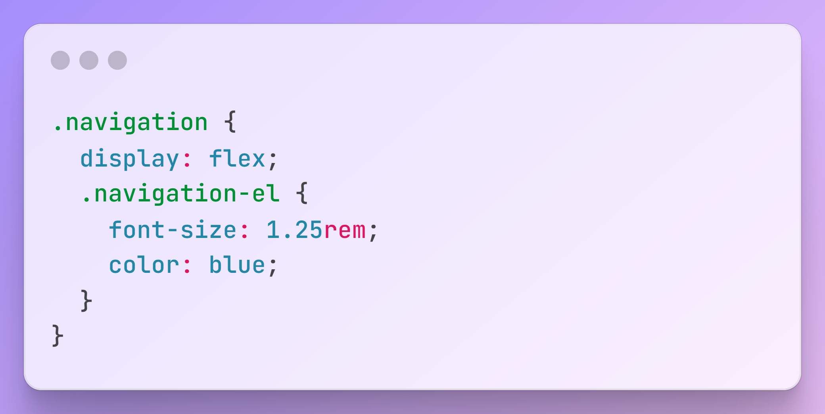
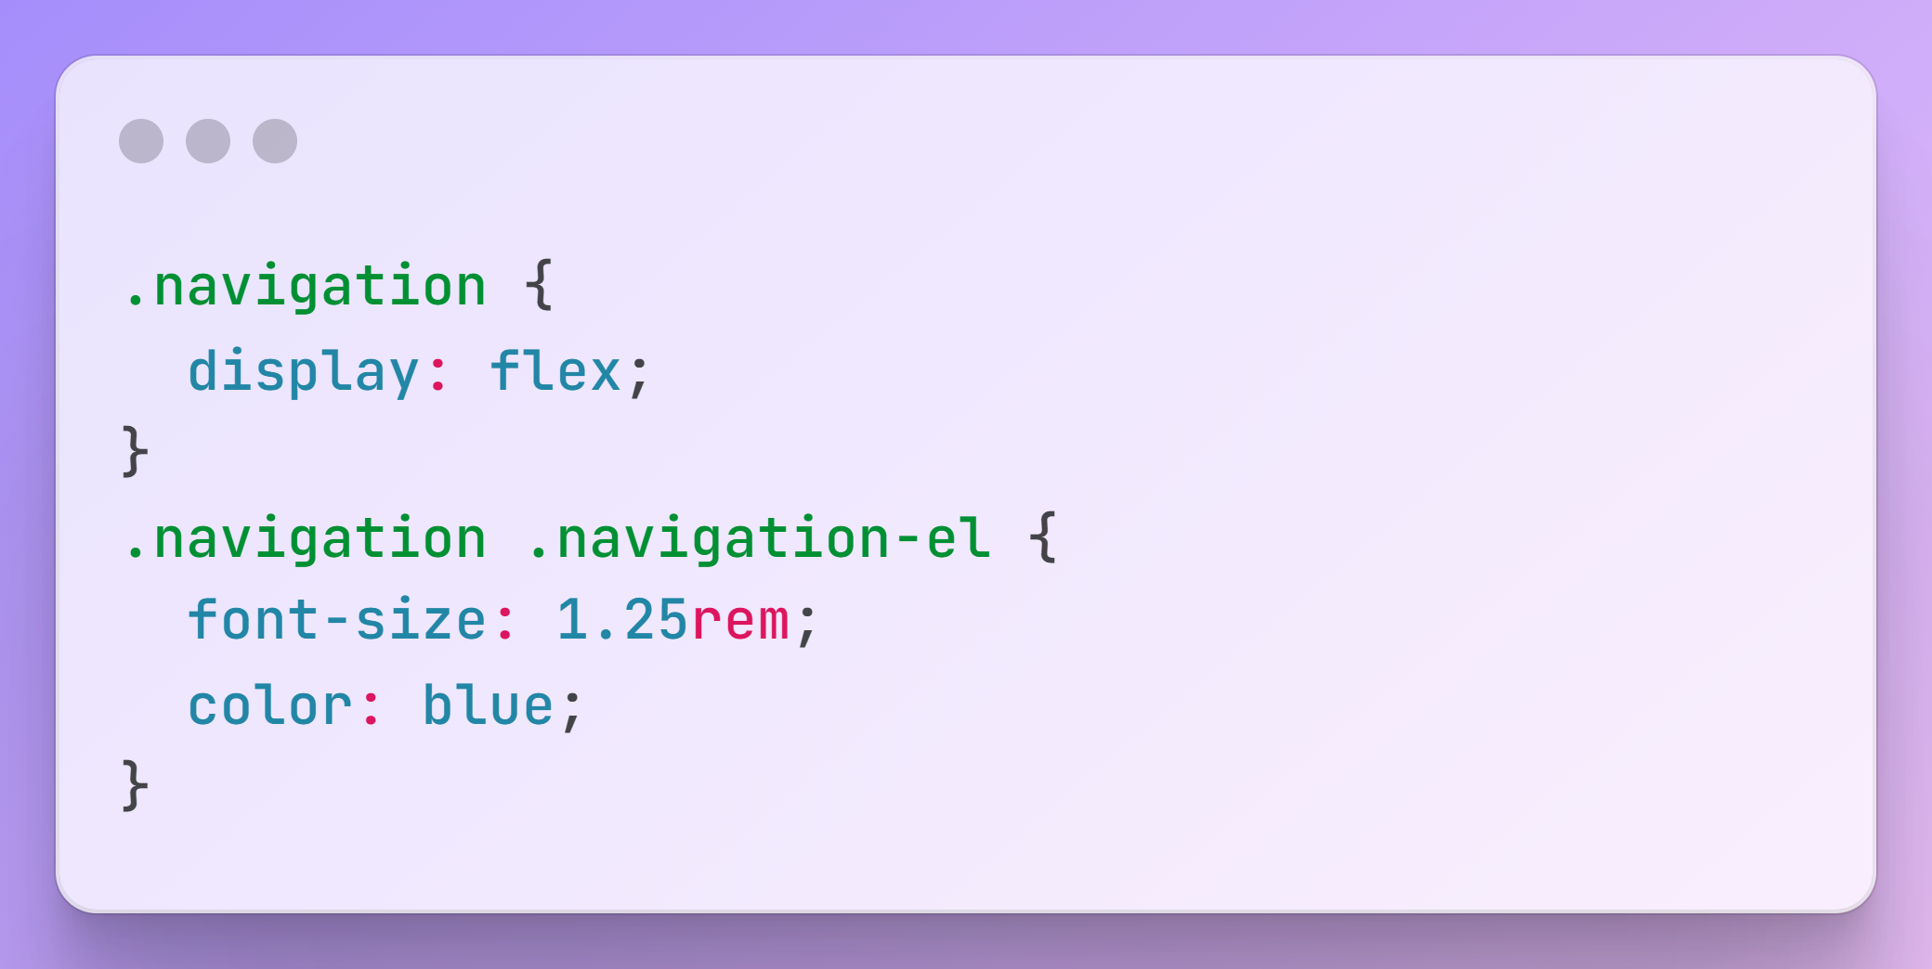
CSS Nesting - Exemple
L’imbrication est interprétée de la façon suivante par le navigateur
Source(s) :
https://developer.mozilla.org/en-US/docs/Web/CSS/CSS_nesting/Using_CSS_nesting - anglais
https://genesis-technology.fr/pourquoi-le-css-nesting-module-est-une-revolution-pour-le-frontend/

Slide 33
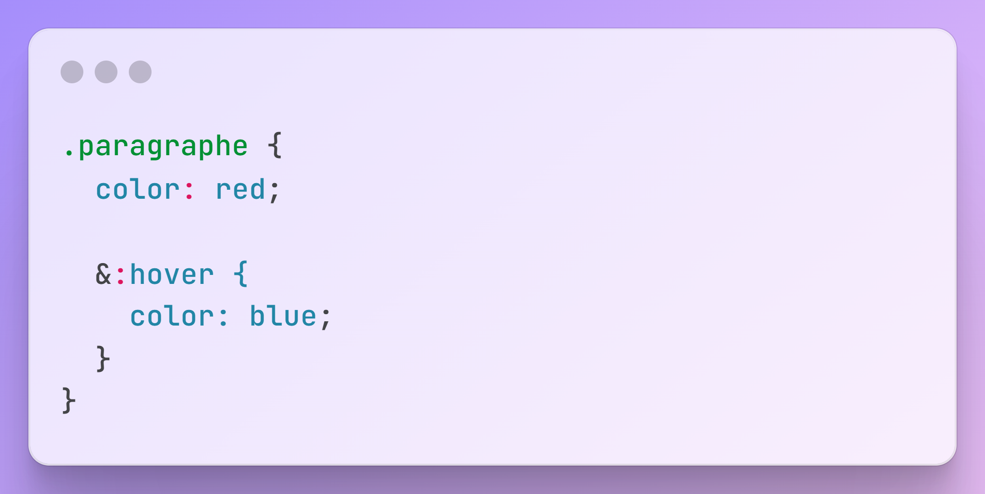
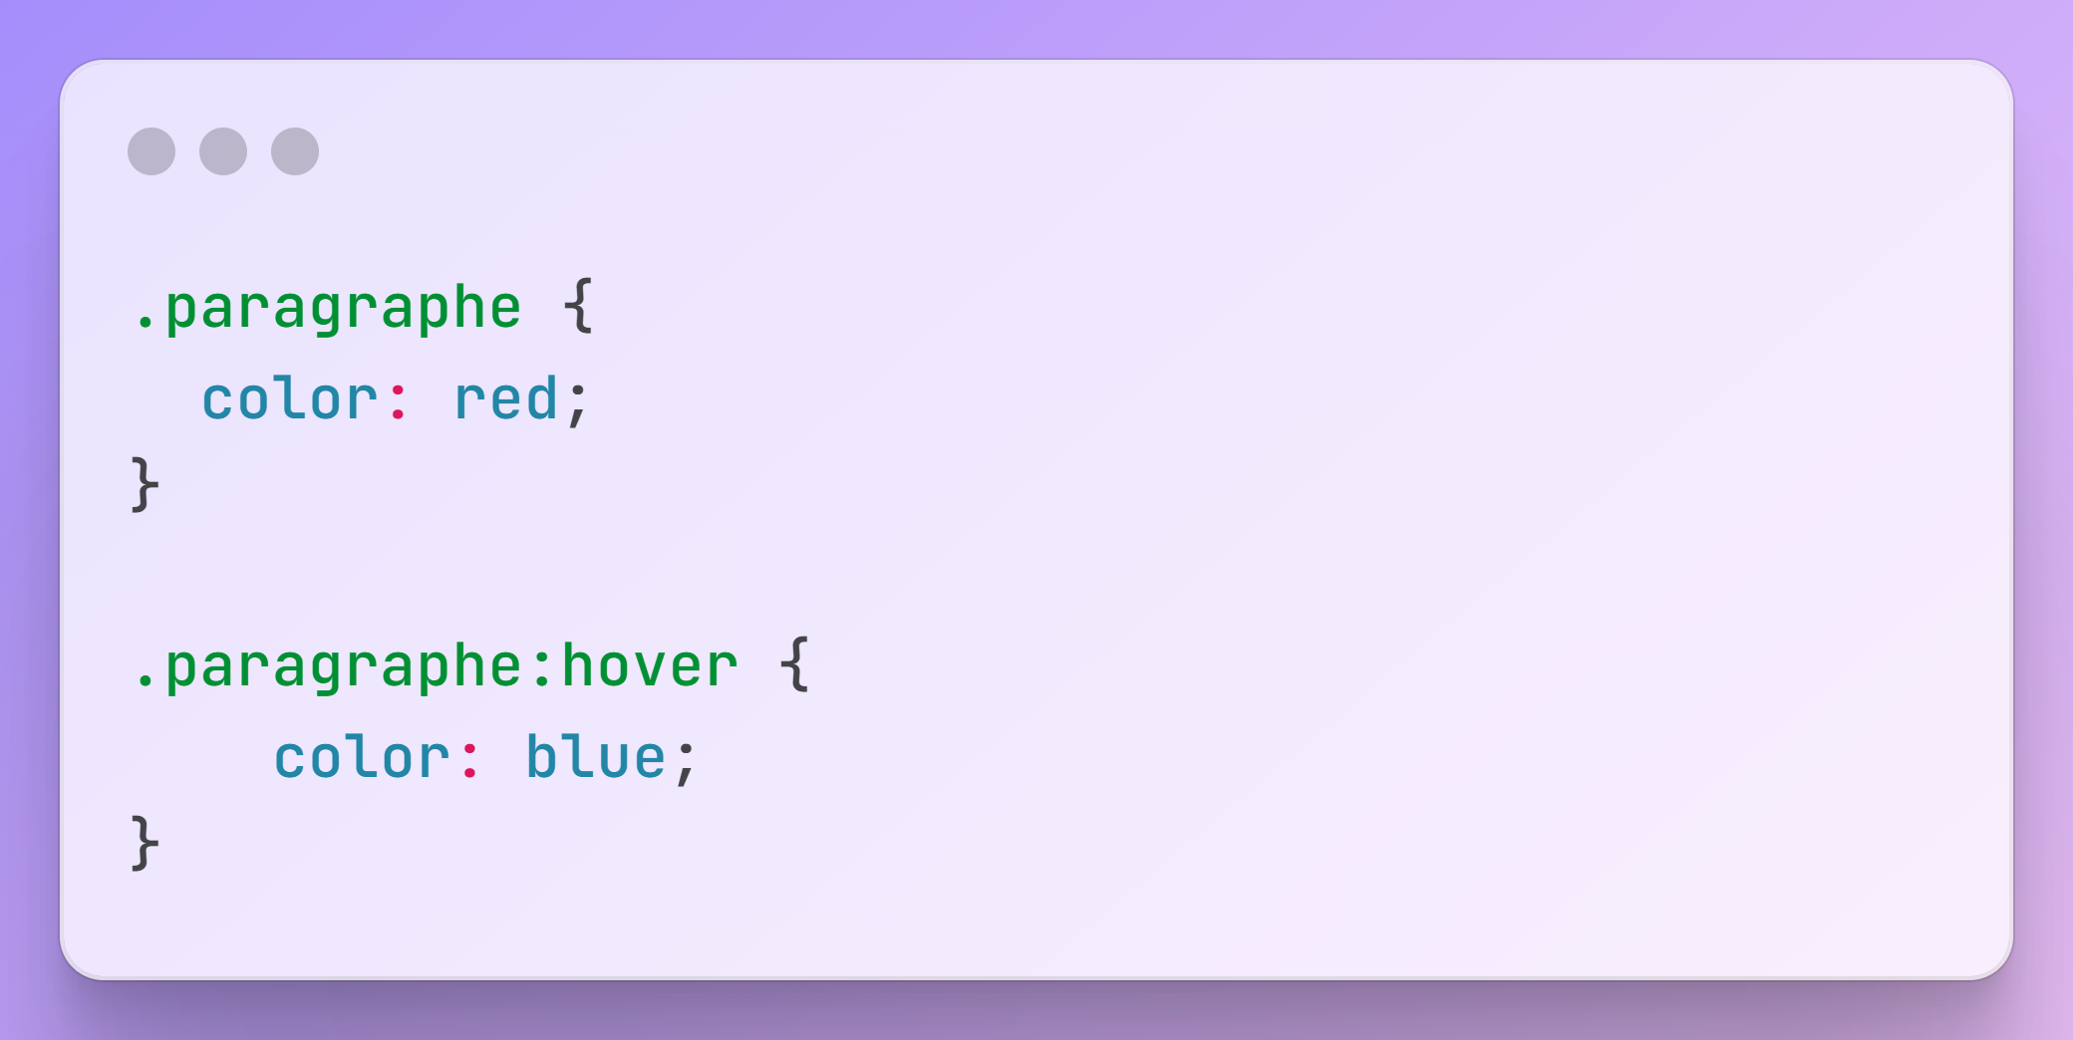
CSS Nesting - Exemple
Dans le cas d’une pseudo-classe, on la préfixe d’une esperluette “&”.
Fonctionne également avec les pseudo-elements et les classes
Source(s) :
https://developer.mozilla.org/en-US/docs/Web/CSS/CSS_nesting/Using_CSS_nesting - anglais
https://genesis-technology.fr/pourquoi-le-css-nesting-module-est-une-revolution-pour-le-frontend/

Slide 34
Pratiquons ! - Vite (Partie 2)
Pré-requis :
Avoir la ressource ressources/vite
A télécharger ici : https://github.com/DanYellow/cours/raw/refs/heads/main/s5-developpement-front/travaux-pratiques/numero-4/s5-developpement-front_travaux-pratiques_numero-4.ressources.zip

Slide 35
Moteur de templating
Génère des pages HTML à partir de données
Permet de respecter le V du modèle MVC
  Limite le code spaghetti
Langages différents du HTML
  Doivent être compilés en HTML

Slide 36
Moteur de templating
Propose moult fonctionnalités
Souvent affecté à un framework...
  Symfony (php) → twig
  Django (python) → jinja
  ror (ruby) → erb
  ReactJS (js) → jsx
  …
…mais peut fonctionner sans framework

Slide 37
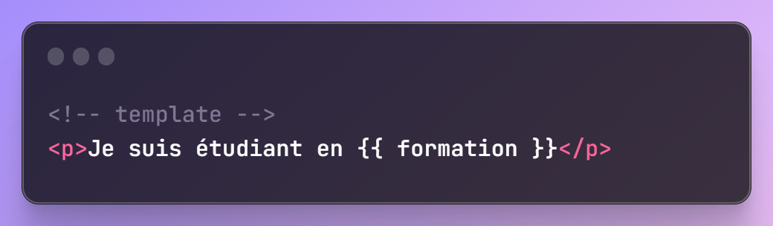
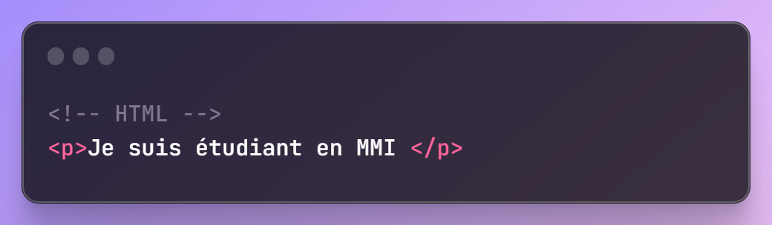
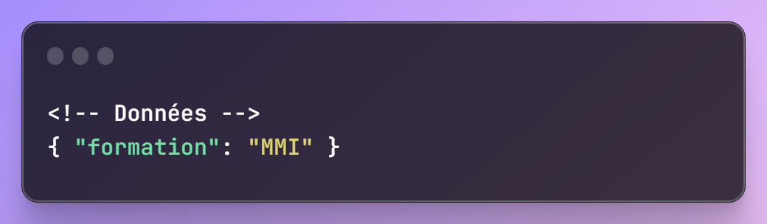
Moteur de templating
Template
Moteur de template
HTML
(Compilé par le moteur)
Données

Slide 38
Moteur de templating - PHP
PHP est techniquement un moteur de templating mais possède de nombreux problèmes :
  Mélange difforme entre PHP et HTML
  Non-respect (possible) du modèle MVC
  Failles de sécurité. Non échappement auto
  Compliqué à maintenir

Slide 39
Nunjucks
Moteur de template
Utilise la même syntaxe que jinja ou encore twig
  En connaître un, fait apprendre les trois
  Permet aux développeurs symfony ou django de récupérer votre code
Source(s) :
https://mozilla.github.io/nunjucks/templating.html
https://vituum.dev/plugins/nunjucks.html
Notes:
La balise <img> permet d’afficher des images
La balise <br> permet de faire un saut de ligne (faire “entrée” dans du texte html ne fonctionnera pas)
La balise <hr> affiche une ligne séparatrice horizontale

Slide 40
Nunjucks
Utilisable avec Vite via un plugin
  On utilisera @vituum/vite-plugin-nunjucks
Propose une syntaxe claire et facile à apprendre
Extension de fichiers en .njk
Possibilité d’ajouter des fonctions accessibles dans les templates
Source(s) :
https://mozilla.github.io/nunjucks/templating.html
Notes:
La balise <img> permet d’afficher des images
La balise <br> permet de faire un saut de ligne (faire “entrée” dans du texte html ne fonctionnera pas)
La balise <hr> affiche une ligne séparatrice horizontale

Slide 41
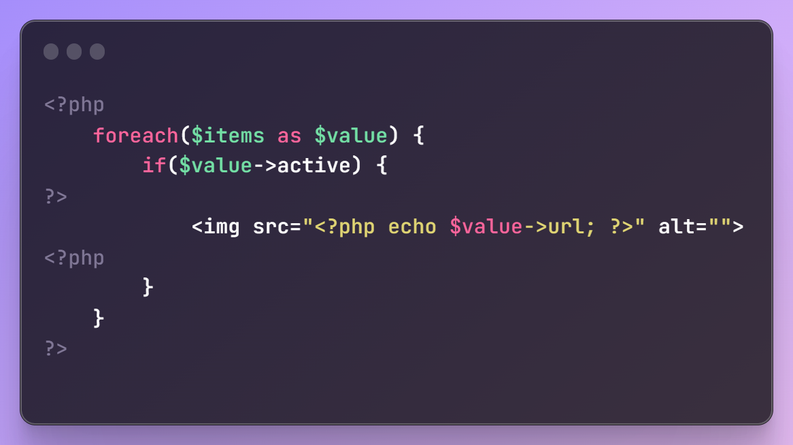
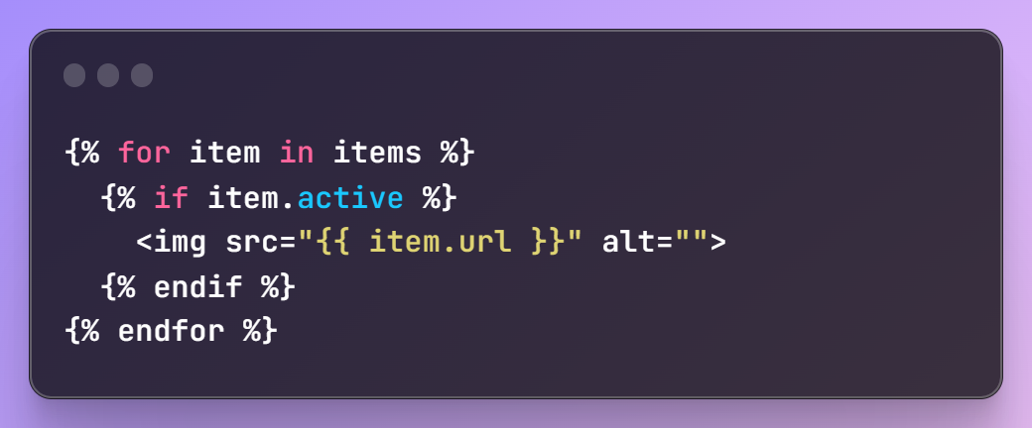
Nunjucks
← Code PHP
Code nunjucks →
Notes:
La balise <img> permet d’afficher des images
La balise <br> permet de faire un saut de ligne (faire “entrée” dans du texte html ne fonctionnera pas)
La balise <hr> affiche une ligne séparatrice horizontale

Slide 42
Nunjucks - Syntaxe
Trois syntaxes :
  {% __contenu__ %} : fait quelque chose
    Boucle, condition…
  {{ __contenu__ }} : affiche quelque chose
  {# __contenu__ #} : commente
    Note : les commentaires ne sont pas visibles dans le navigateur
Source(s) :
https://mozilla.github.io/nunjucks/templating.html
Notes:
La balise <img> permet d’afficher des images
La balise <br> permet de faire un saut de ligne (faire “entrée” dans du texte html ne fonctionnera pas)
La balise <hr> affiche une ligne séparatrice horizontale

Slide 43
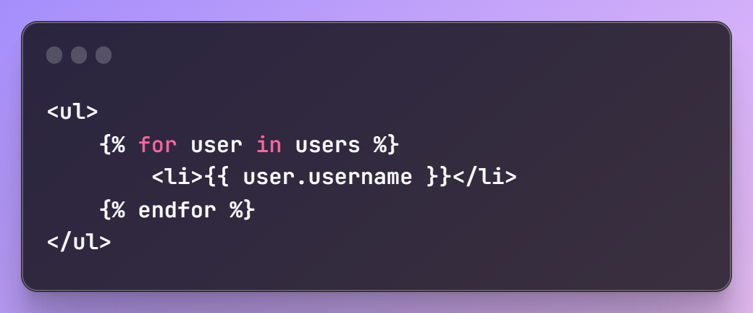
Nunjucks - Boucle
On parcourt un tableau “users” contenant des objets dont on accède à la clé “username” et affiche le contenu dans une balise <li>
Note : les boucles fonctionnent également avec les objets
Source(s) :
https://mozilla.github.io/nunjucks/templating.html#for
Notes:
La balise <img> permet d’afficher des images
La balise <br> permet de faire un saut de ligne (faire “entrée” dans du texte html ne fonctionnera pas)
La balise <hr> affiche une ligne séparatrice horizontale

Slide 44
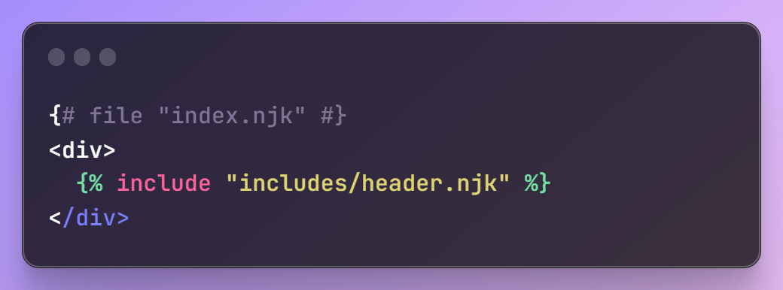
Nunjucks - Include
On inclut le contenu du fichier includes/header.njk dans le template “index.njk”
Note : ça fonctionne également avec un fichier html
Source(s) :
https://mozilla.github.io/nunjucks/templating.html#include
Notes:
La balise <img> permet d’afficher des images
La balise <br> permet de faire un saut de ligne (faire “entrée” dans du texte html ne fonctionnera pas)
La balise <hr> affiche une ligne séparatrice horizontale

Slide 45
Nunjucks - Bloc
Permet de créer des “trous” dans un template pour qu’ils soient remplis par un autre template
Fonctionne par héritage
  Un template enfant ne “remplit” que les trous de son parent
Fonctionne de pair avec le mot-clé “extends”
Source(s) :
https://mozilla.github.io/nunjucks/templating.html
Notes:
La balise <img> permet d’afficher des images
La balise <br> permet de faire un saut de ligne (faire “entrée” dans du texte html ne fonctionnera pas)
La balise <hr> affiche une ligne séparatrice horizontale

Slide 46
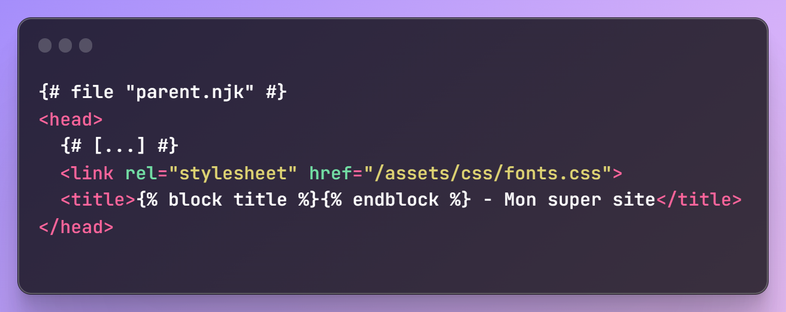
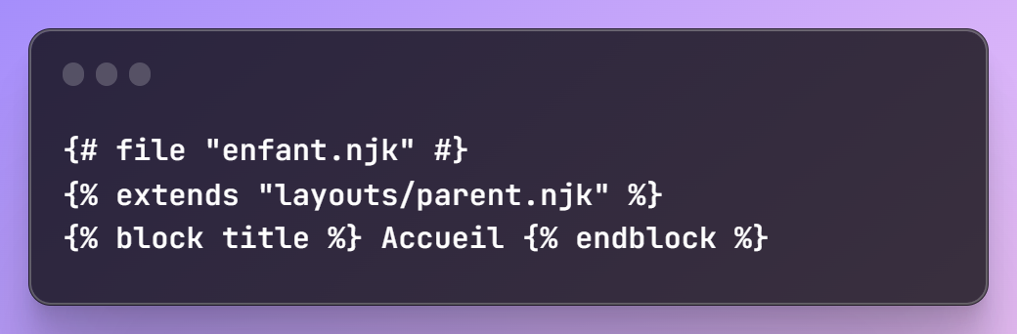
Nunjucks - Bloc
← Gabarit de référence
On définit un trou/bloc nommé “title”
Gabarit enfant hérite de la structure du parent et remplit ses blocks →
Source(s) :
https://mozilla.github.io/nunjucks/templating.html#block
Notes:
La balise <img> permet d’afficher des images
La balise <br> permet de faire un saut de ligne (faire “entrée” dans du texte html ne fonctionnera pas)
La balise <hr> affiche une ligne séparatrice horizontale

Slide 47
Nunjucks - Bloc
Un bloc “enfant” génère une page entière la compilation
Les gabarits peuvent être réutilisés et servir de page seule
  Astuce : Créez un gabarit de base puis faites en hériter le reste
Un bloc peut contenir une valeur par défaut
Un bloc peut être dans une boucle
Source(s) :
https://mozilla.github.io/nunjucks/templating.html#block
Notes:
La balise <img> permet d’afficher des images
La balise <br> permet de faire un saut de ligne (faire “entrée” dans du texte html ne fonctionnera pas)
La balise <hr> affiche une ligne séparatrice horizontale

Slide 48
Nunjucks - Macro
Équivalent des fonctions dans n’importe quel langage de programmation
  Possibilité passer des arguments avec/ou non valeurs par défaut
  Réutilisable
Source(s) :
https://mozilla.github.io/nunjucks/templating.html#macro
Notes:
La balise <img> permet d’afficher des images
La balise <br> permet de faire un saut de ligne (faire “entrée” dans du texte html ne fonctionnera pas)
La balise <hr> affiche une ligne séparatrice horizontale

Slide 49
Nunjucks - Macro
Un fichier peut contenir plusieurs macros
Par défaut, la macro est scopée
  Pas d’accès aux variables extérieures
Source(s) :
https://mozilla.github.io/nunjucks/templating.html#macro
Notes:
La balise <img> permet d’afficher des images
La balise <br> permet de faire un saut de ligne (faire “entrée” dans du texte html ne fonctionnera pas)
La balise <hr> affiche une ligne séparatrice horizontale

Slide 50
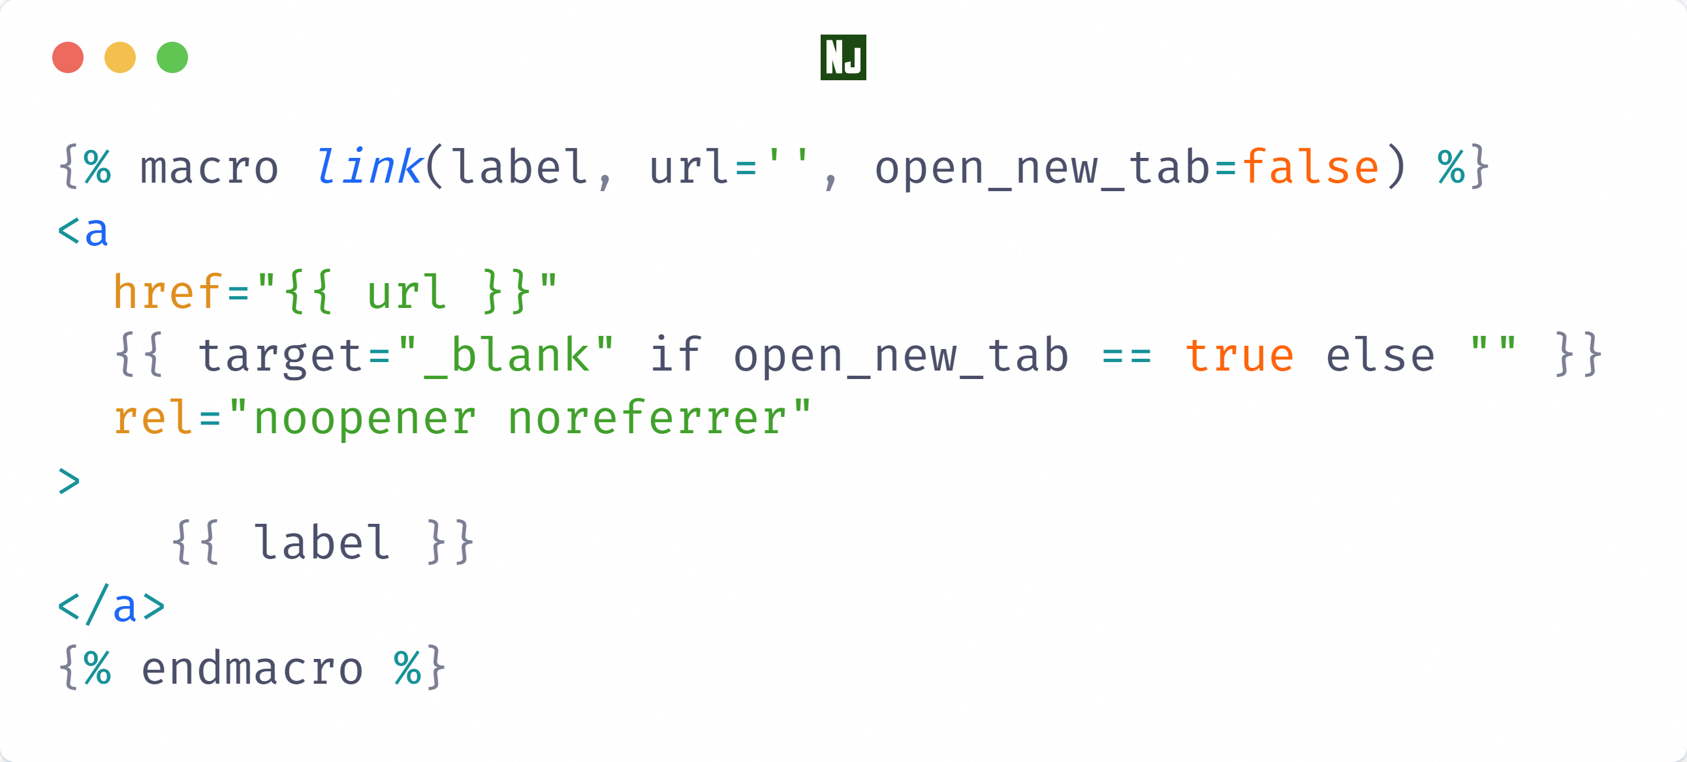
Nunjucks - Macro
On définit une macro nommée “link”. Il suffit d’importer le fichier contenant la macro où vous en avez besoin
Source(s) :
https://mozilla.github.io/nunjucks/templating.html#macro
Notes:
La balise <img> permet d’afficher des images
La balise <br> permet de faire un saut de ligne (faire “entrée” dans du texte html ne fonctionnera pas)
La balise <hr> affiche une ligne séparatrice horizontale

Slide 51
Templating avec Vite
Nécessite un plugin dédié et l’utilisation d’un fichier de configuration (vite.config.js)
Au build, les templates sont compilés en HTML
  Impossibilité d’avoir des données dynamiques
Requiert une nomenclature très spécifique
  La configuration peut être très fastidieuse si ce n’est pas respecté (voir sources)
Source(s) :
https://vituum.dev/guide/features.html#project-structure

Slide 52
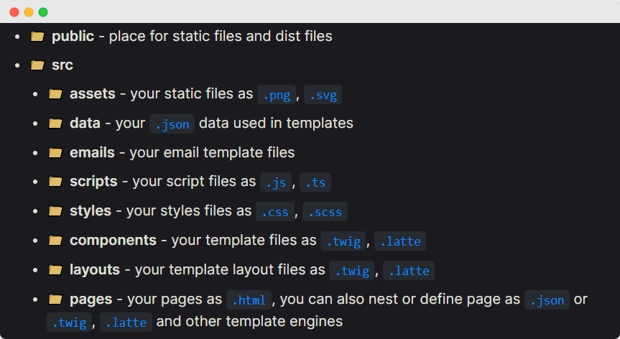
Templating avec Vite
Voici la nomenclature recommandée. La modifier nécessitera des modifications laborieuse dans la configuration de vite
Source(s) :
https://vituum.dev/guide/features.html#project-structure

Slide 53
vite.config.js
Fichier servant de configuration pour vite
Liste les plugins nécessaires au projet
Placé par défaut à la racine du projet
Nécessaire quand on modifie la configuration de base ou ajoute des plugins

Slide 54
Pratiquons ! - Vite (Partie 3)
Pré-requis :
Avoir la ressource ressources/vite
A télécharger ici : https://github.com/DanYellow/cours/raw/refs/heads/main/s5-developpement-front/travaux-pratiques/numero-4/s5-developpement-front_travaux-pratiques_numero-4.ressources.zip

Slide 55
Nunjucks & Vite & JSON
Injection de données json
  Données doivent être dans le dossier src/data
  Avoir l’extension .njk.json + nom template
    Ex : index.njk → index.njk.json (à côté)
Les données json sont statiques
  Elles sont écrites en dur dans le fichier HTML lors de la compilation
Notes:
La balise <img> permet d’afficher des images
La balise <br> permet de faire un saut de ligne (faire “entrée” dans du texte html ne fonctionnera pas)
La balise <hr> affiche une ligne séparatrice horizontale

Slide 56
Nunjucks & Vite & JSON
Plusieurs fichiers peuvent être importés en même temps, mais attention aux noms de clés si elles sont identiques entre les fichiers, vite tranchera
Notes:
La balise <img> permet d’afficher des images
La balise <br> permet de faire un saut de ligne (faire “entrée” dans du texte html ne fonctionnera pas)
La balise <hr> affiche une ligne séparatrice horizontale

Slide 57
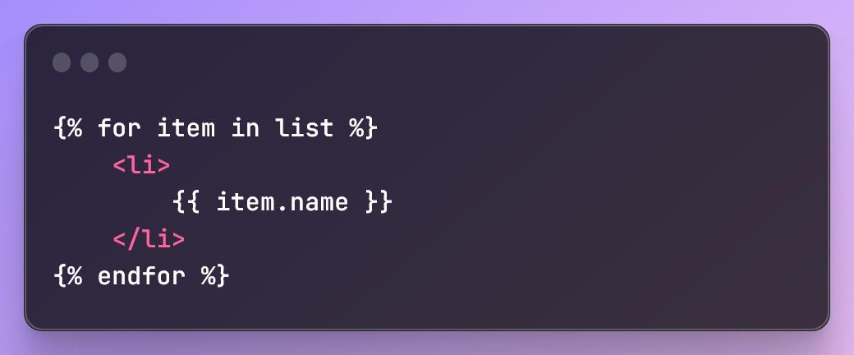
Nunjucks & Vite & JSON
On parcourt un tableau d’objets (list) et pour chaque objet on affiche la clé “name”
Notes:
La balise <img> permet d’afficher des images
La balise <br> permet de faire un saut de ligne (faire “entrée” dans du texte html ne fonctionnera pas)
La balise <hr> affiche une ligne séparatrice horizontale

Slide 58
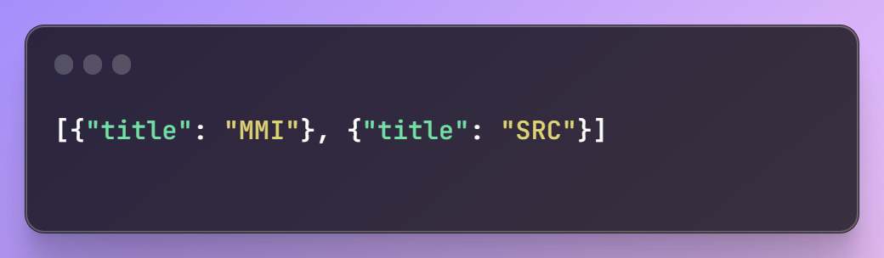
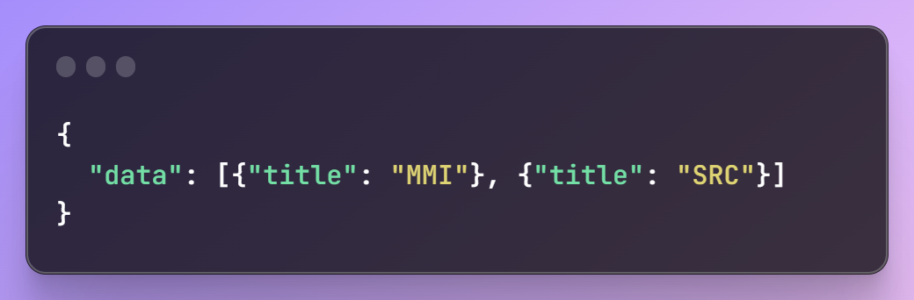

Nunjucks & Vite & JSON
Attention : Le fichier JSON doit contenir des clés à la racine
  Il ne peut pas contenir qu’un tableau
Interdit
Le contenu n’est pas dans une clé
Correct
Le contenu est dans une clé
Notes:
La balise <img> permet d’afficher des images
La balise <br> permet de faire un saut de ligne (faire “entrée” dans du texte html ne fonctionnera pas)
La balise <hr> affiche une ligne séparatrice horizontale

Slide 59
Pratiquons ! - Vite (Partie 4)
Pré-requis :
Avoir la ressource ressources/vite-njk
A télécharger ici : https://github.com/DanYellow/cours/raw/refs/heads/main/s5-developpement-front/travaux-pratiques/numero-4/s5-developpement-front_travaux-pratiques_numero-4.ressources.zip

Slide 60
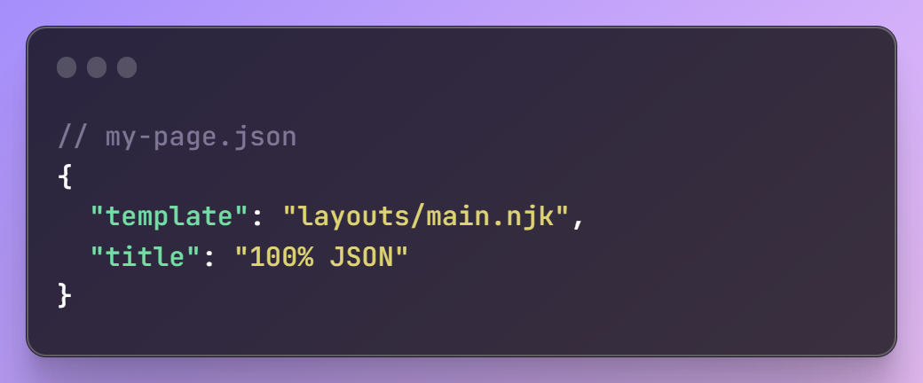
Nunjucks & Vite & JSON
Création de page depuis un fichier JSON grâce à la clé “template”
Lorsqu’on accède à /my-page, on charge le template “layouts/main.njk” et on injecte la variable “title” dans le template Nunjucks
Source(s) :
https://vituum.dev/guide/template-engines.html#template-engines
https://stackblitz.com/github/vituum/vituum/tree/main/examples/twig?file=package.json
Notes:
La balise <img> permet d’afficher des images
La balise <br> permet de faire un saut de ligne (faire “entrée” dans du texte html ne fonctionnera pas)
La balise <hr> affiche une ligne séparatrice horizontale

Slide 61
Nunjucks & Vite & JSON
La page html est crée lors de la compilation
Le template chargé doit être à l’extérieur du dossier “pages/”
  Ex : dossier layouts/
Source(s) :
https://vituum.dev/guide/template-engines.html#template-engines
https://stackblitz.com/github/vituum/vituum/tree/main/examples/twig?file=package.json
Notes:
La balise <img> permet d’afficher des images
La balise <br> permet de faire un saut de ligne (faire “entrée” dans du texte html ne fonctionnera pas)
La balise <hr> affiche une ligne séparatrice horizontale

Slide 62
Variable d’environnement (env var)
Initié par la méthode “Twelve-Factor App Methodology”
  Méthode visant à produire des logiciels de meilleure qualité
    https://12factor.net/fr/config
Contenue dans un fichier externe
  Un fichier peut contenir plusieurs variables
Source(s) :
https://hyperlane.co/blog/the-benefits-of-environment-variables-and-how-to-use-them - anglais

Slide 63
Variable d’environnement (env var)
Permet de stocker des données (sensibles)
  Par exemple : URL de serveur d’API, mdp
Ne modifie pas le code source
  Limite le risque de bugs, duplication de code et modifications inutiles dans un commit
Source(s) :
https://hyperlane.co/blog/the-benefits-of-environment-variables-and-how-to-use-them - anglais

Slide 64
Variable d’environnement (env var)
Augmente la sécurité du projet
  Les données ne sont pas accessibles sur un VCS (Version Control System)
Concept transverse à plein de langages
Stockées dans un fichier .env
  Possibilité d’en avoir un par environnement
    .env.production, .env.developpement...
Source(s) :
https://vitejs.dev/guide/env-and-mode.html
https://jeremiechazelle.dev/gerer-les-variables-denvironnement-dans-un-projet-node-js/

Slide 65
Variable d’environnement (env var)
Les variables sont interprétées comme étant des chaînes de caractères
  Il faudra faire les conversions dans votre code
Géré par défaut par vite
Source(s) :
https://vitejs.dev/guide/env-and-mode.html
https://jeremiechazelle.dev/gerer-les-variables-denvironnement-dans-un-projet-node-js/

Slide 66
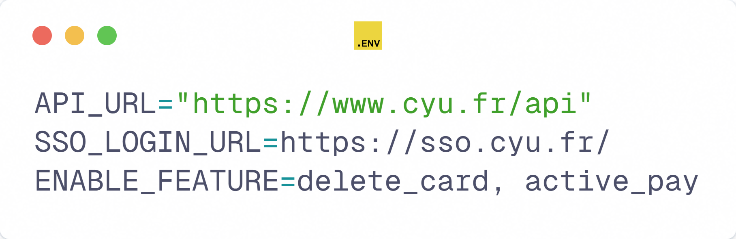
Variable d’environnement (env var)
Exemple de fichier .env avec trois variables env
Source(s) :
https://vitejs.dev/guide/env-and-mode.html
https://jeremiechazelle.dev/gerer-les-variables-denvironnement-dans-un-projet-node-js/

Slide 67
Point technique – env vars
Créez un fichier de gabarit qui sera copié par les autres développeurs
  Ex : .env.dev →.env.dist.dev / .env.example
  Le fichier .env.dev ne sera jamais commité
  Le fichier .env.dist.dev sert de gabarit, il indique aux autres développeurs les variables attendues. Il ne doit pas contenir de variables sensibles
Notes:
La balise <img> permet d’afficher des images
La balise <br> permet de faire un saut de ligne (faire “entrée” dans du texte html ne fonctionnera pas)
La balise <hr> affiche une ligne séparatrice horizontale

Slide 68
Point technique – env vars
Évitez de commiter le fichier .env :
  Il sera modifié régulièrement
  Peut contenir des données sensibles
Utilisez le fichier .gitignore pour exclure les fichiers et dossiers qui ne doivent pas être commités
Notes:
La balise <img> permet d’afficher des images
La balise <br> permet de faire un saut de ligne (faire “entrée” dans du texte html ne fonctionnera pas)
La balise <hr> affiche une ligne séparatrice horizontale

Slide 69
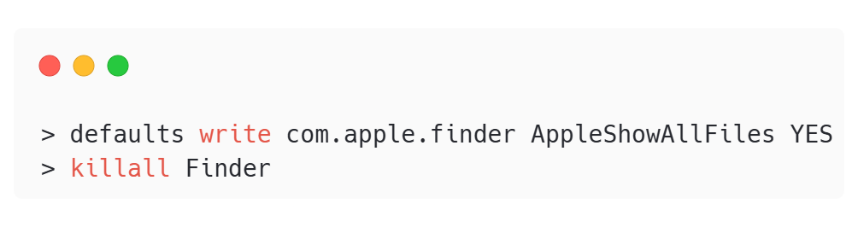
Point technique – env vars - macOS
macOS n’affiche pas les fichiers commençant par un point (.) dans le Finder
Il faut activer leur affichage
Le fragment de code est fourni dans la ressource
Notes:
La balise <img> permet d’afficher des images
La balise <br> permet de faire un saut de ligne (faire “entrée” dans du texte html ne fonctionnera pas)
La balise <hr> affiche une ligne séparatrice horizontale

Slide 70
Env vars & Vite
Vite crée par défaut des env vars
  MODE : production / developpement
  PROD / DEV : booléen (définit si on est en dev)
  …
Accessible partout dans le projet (HTML/JS)
Source(s) :
https://vitejs.dev/guide/env-and-mode.html

Slide 71
Env vars & Vite
Doivent être préfixées par “VITE_”
  Sinon la variable ne sera pas accessible dans le navigateur
Vite charge un fichier différent en fonction de la commande
  .env.developpement → vite
  .env.production → vite build
Source(s) :
https://vitejs.dev/guide/env-and-mode.html

Slide 72

Env vars & Vite
Notre fichier .env contient deux variables dont une commentée (#)
(Note : il n’est pas utile de mettre des guillemets)
Source(s) :
https://vitejs.dev/guide/env-and-mode.html

Slide 73
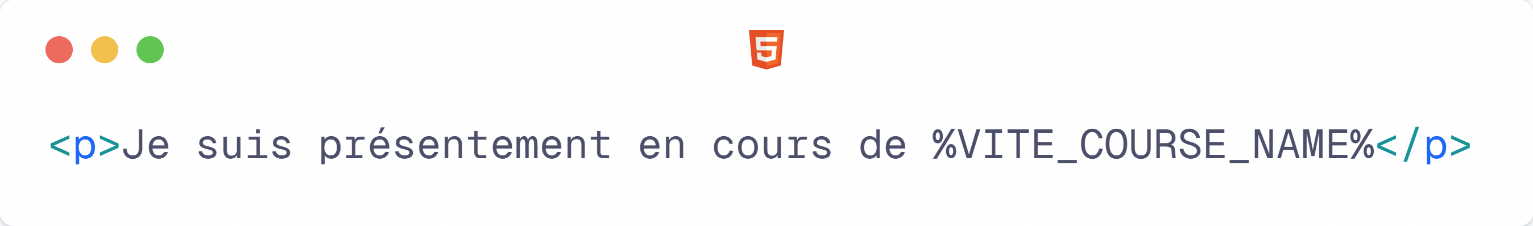
Env vars & Vite
Même les variables d’env personnalisées sont injectées dans les fichiers de template
Source(s) :
https://vitejs.dev/guide/env-and-mode.html

Slide 74
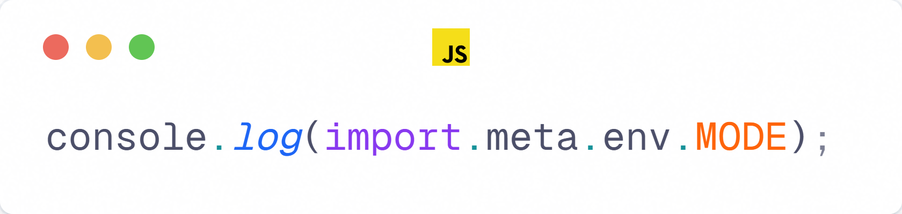
Env vars & Vite
On affiche la variable d’environnement “MODE” dans notre fichier javascript
Source(s) :
https://vitejs.dev/guide/env-and-mode.html

Slide 75

Env vars & Vite
On affiche la variable d’environnement “MODE” dans l’environnement de nodejs
Note : le fichier vite.config.js est dans l’environnement de nodejs
Source(s) :
https://vitejs.dev/guide/env-and-mode.html

Slide 76
Pratiquons ! - Vite (Partie 5)
Pré-requis :
Avoir la ressource ressources/vite-njk
A télécharger ici : https://github.com/DanYellow/cours/raw/refs/heads/main/s5-developpement-front/travaux-pratiques/numero-4/s5-developpement-front_travaux-pratiques_numero-4.ressources.zip

Slide 77
vite build
Accessible via la commande npm run build
Permet de réaliser une version pour la production du projet
  Optimisation des assets
  Compilation des templates en HTML
  …
Crée des chemins absolus

Slide 78
vite build – Chemins absolus
Rend compliqué la mise en ligne du projet dans un sous-dossier
Utilisation de la clé "base" dans le fichier de configuration pour définir l'url de base des fichiers
  Sous MacOS/linux, vous pouvez utiliser ./
Source(s) :
https://vitejs.dev/config/shared-options.html#base

Slide 79
Modules javascript – Import asynchrone
Permet de charger un module de façon conditionnelle
Diminution du premier chargement du site
  Meilleur pour l’expérience utilisateur
Utilisation de la fonction import()
Source(s) :
https://developer.mozilla.org/fr/docs/Web/JavaScript/Reference/Operators/import

Slide 80
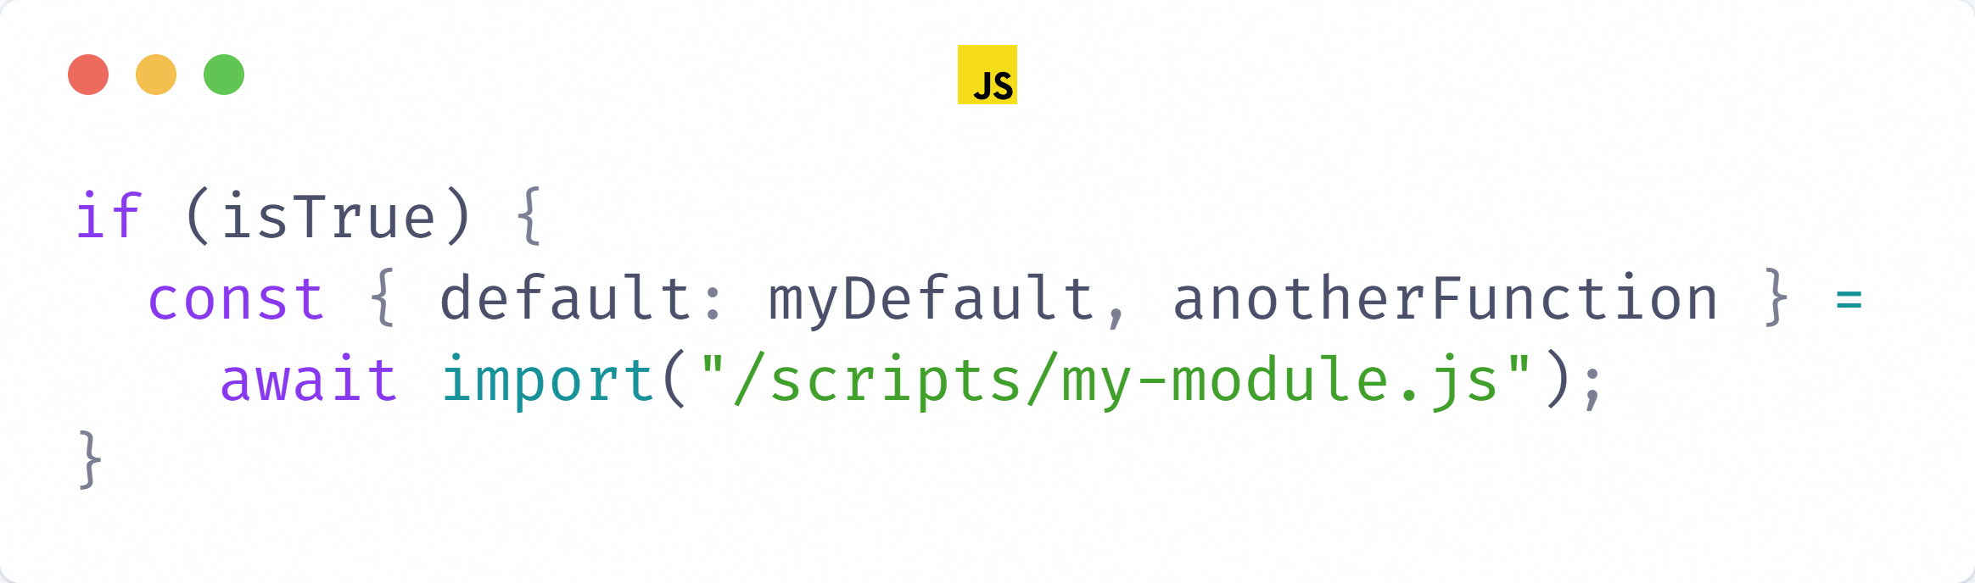
Modules javascript – Import asynchrone
Notre module sera chargé que si et seulement si la condition est vraie et nous accéderons au module par défaut (myDefault) et un export nommé (anotherFunction)
Source(s) :
https://developer.mozilla.org/fr/docs/Web/JavaScript/Reference/Operators/import

Slide 81
Conclusion
Vite (ou autre) est indispensable pour le développement front moderne
L'utilisation de moteur de templates améliore le développement HTML et le rend plus simple
  Permet une réutilisation simple du code pour les développeurs back-end en fonction du projet

Slide 82
Conclusion
Même si Vite venait à disparaître demain, son successeur fonctionnera plus ou moins de la même façon
  Utilise nodejs (ou équivalent)
  Compile les dépendances en fichiers js
  Améliore l’expérience de développement front
    Rechargement automatique de la page
    Serveur de développement
    ...

Slide 83
Questions ?

